Slide 1




Ансамбли моделей. Бустинг
Бустинг.
Модели строятся последовательно, компенсируя ошибки предыдущих
Беггинг.
Модели строятся и работают вместе, параллельно

Slide 2
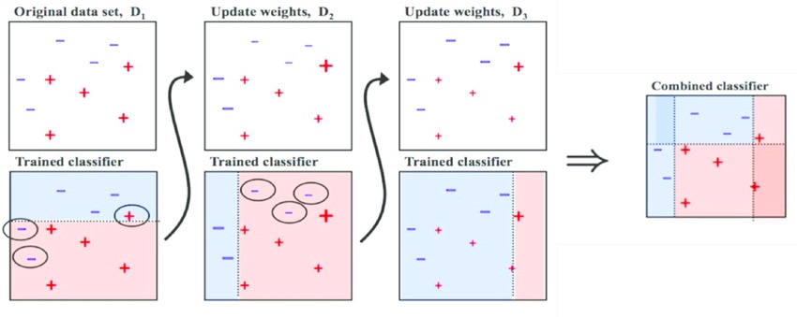

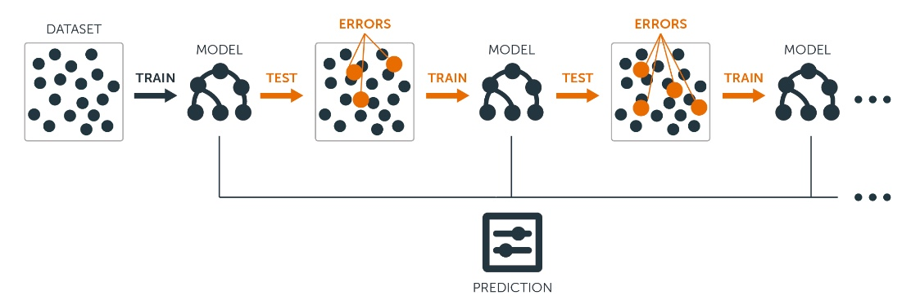

Ансамбли моделей. Бустинг. Adaboost
https://lambda-it.ru/post/busting-s-pomoshchiu-adaboost-i-gradient-boosting

Slide 3
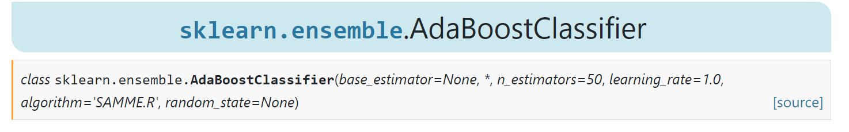
Ансамбли моделей. Бустинг. Adaboost
base_estimator_ - тип моделей в ансамбле.
estimators_ - список обученных моделей ансамбля.
estimator_weights_- вклад (вес) каждой модели в результат ансамбля
estimator_errors_ - ошибка каждой модели в ансамбле
feature_importances_ - важность признаков (если есть у базовой модели)
base_estimator — базовый алгоритм модели в ансамбле. По умолчанию используется дерево
n_estimators — максимальное количество моделей в ансамбле, после которого бустинг прекращается. Если ансамбль полностью обучится раньше, то моделей будет меньше.
learning_rate — ограничивает вклад каждой модели в изменение весов, по умолчанию равно 1. Снижение этого параметра будет означать, что весовые коэффициенты будут изменяться в меньшей степени, вынуждая модель дольше обучаться (но иногда повышается качество обучения).
staged_decision_function(self, X) - для классификатора вычисляет уровни принадлежности к классу для каждой модели ансамбля по мере их создания, удобно для наблюдения за процессом обучения
staged_predict(self, X) - вычисляет выходы для каждой модели ансамбля
staged_score(self, X, y[, sample_weight]) - вычисляет ошибки для каждой модели ансамбля.

Slide 4
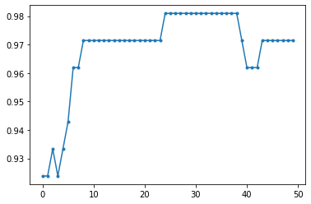
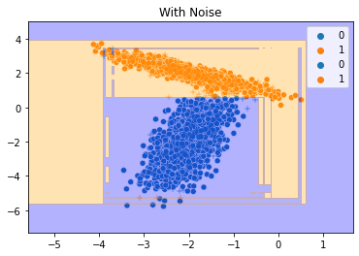
Ансамбли моделей. Бустинг. Adaboost

Slide 5
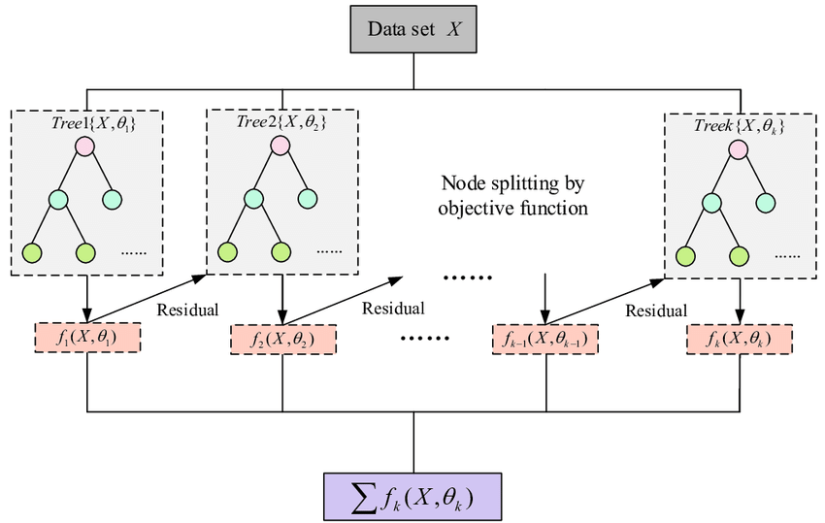
Ансамбли. Градиентный бустинг.
Y
Y-f₁
Y-f_{k}
https://www.researchgate.net/figure/Flow-chart-of-XGBoost_fig3_345327934

Slide 6
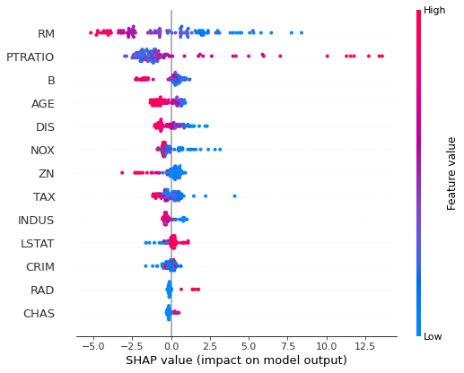
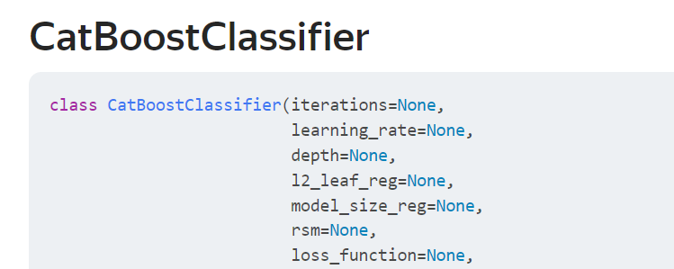
Ансамбли. Xgboost и Catboost
https://xgboost.readthedocs.io/en/latest/python/python_api.html?highlight=xgbclassifier#xgboost.XGBClassifier
https://catboost.ai/en/docs/concepts/python-reference_catboostclassifier

